Slide 1


Basic Android
with Android Studio
Exalt Team

Slide 2

Agenda
Android Studio structure
Create a new project
View
On click listener
Linear Layout
Relative Layout
Activity Life Cycle
Intent

Slide 3
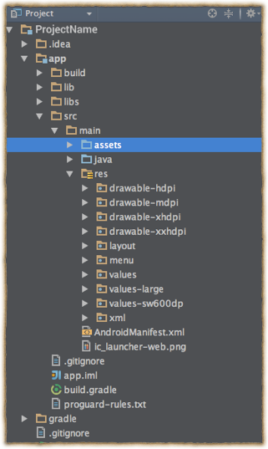
Project Structure
src : all source code
java : file .java type
res : Resource (such as pic, icon)
AndroidManifest.xml : setting Application
build.gradle : setting Build Project with Gradle

Slide 4
Project Structure
drawable
layout
values/colors
values/strings

Slide 5
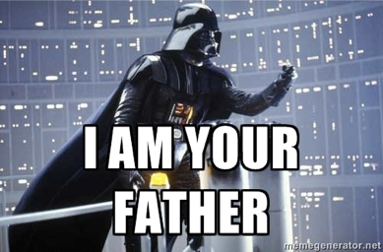
View
This class represents the basic building block for user interface components. A View occupies a rectangular area on the screen and is responsible for drawing and event handling. View is the base class for widgets

Slide 6
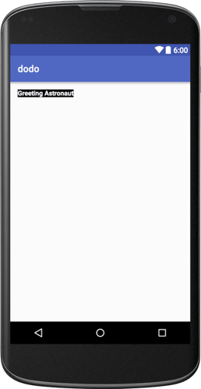
Text View
<TextView
android:layout_width="wrap_content"
android:layout_height="wrap_content"
android:text="@string/hello_world"/>

Slide 7
Edit Text
<EditText android:layout_width="300dp" android:layout_height="wrap_content" android:text="อิ_อิ" />

Slide 8
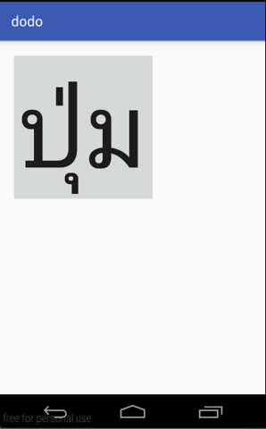
Button
<Button
android:layout_width="wrap_content"
android:layout_height="wrap_content"
android:text="ปุ่่ม"
/>

Slide 9
Dimension Units
px Pixels - corresponds to actual pixels on the screen.
in Inches - based on the physical size of the screen. 1 Inch = 2.54 centimeters
mm Milli-meters - based on the physical size of the screen.
pt Points - 1/72 of an inch based on the physical size of the screen.
dp or dip Density-independent Pixels - an abstract unit that is based on the physical density of the screen. These units are relative to a 160 dpi screen, so one dp is one pixel on a 160 dpi screen. The ratio of dp-to-pixel will change with the screen density, but not necessarily in direct proportion. Note: The compiler accepts both "dip" and "dp", though "dp" is more consistent with "sp".
sp Scale-independent Pixels - this is like the dp unit, but it is also scaled by the user's font size preference. It is recommend you use this unit when specifying font sizes, so they will be adjusted for both the screen density and user's preference.

Slide 10
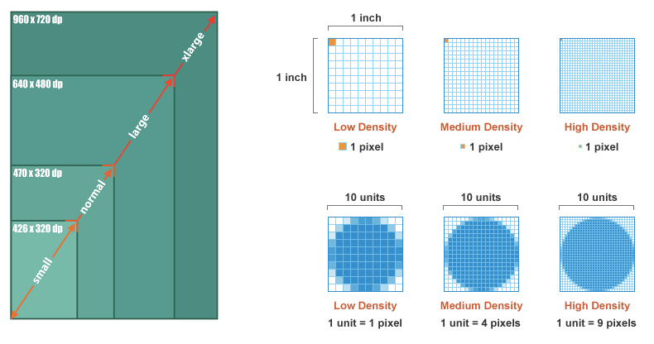
Dimension Units

Slide 11
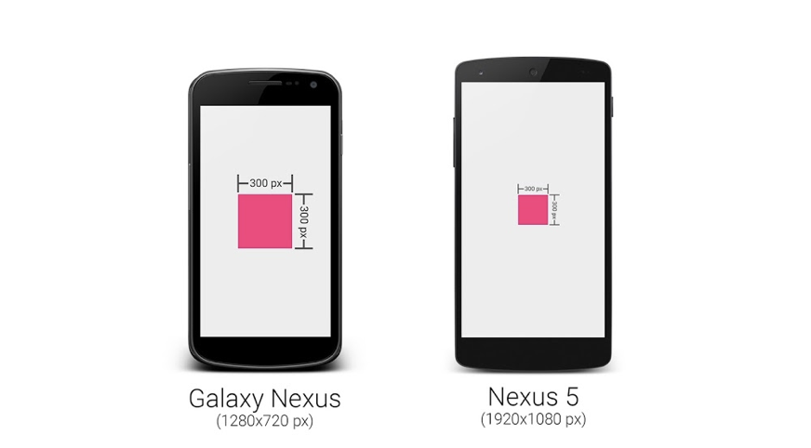
Density-independent Pixels

Slide 12
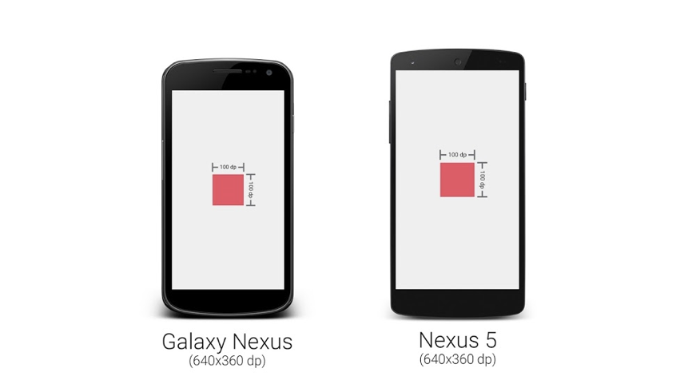
Density-independent Pixels

Slide 13
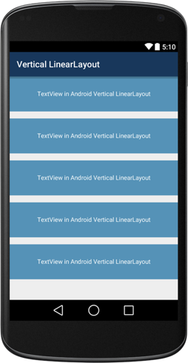
Linear Layout
<LinearLayout
android:layout_width="match_parent"
android:layout_height="match_parent"
android:orientation=“vertical”>
#Content
</LinearLayout>

Slide 14
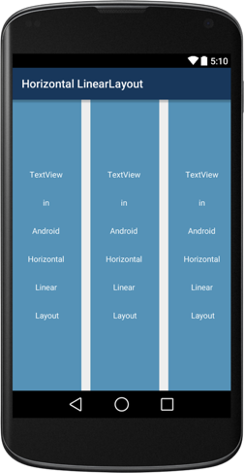
Linear Layout
<LinearLayout
android:layout_width="match_parent"
android:layout_height="match_parent"
android:orientation=“horizontal”>
#Content
</LinearLayout>

Slide 15
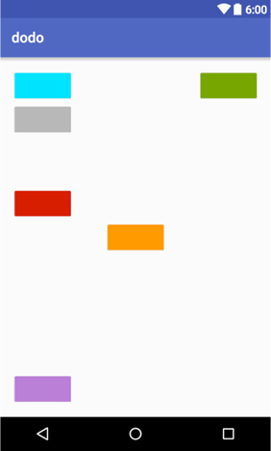
Relative Layout
<RelativeLayout
android:layout_width="match_parent"
android:layout_height="match_parent"
#Content
</RelativeLayout>
Edit item’s position in Relative tag

Slide 16
Relative Layout
Properties for child relative
android:layout_alignParentLeft : set position to left in parent android:layout_alignParentRight : set position to right in parent android:layout_alignParentTop : set position to top in parent android:layout_alignParentBottom : set position to bottom in parent
android:layout_centerHorizontal : set position horizontal center in parent android:layout_centerVertical : set position vertical center in parent android:layout_centerInParent : set position center in parent both vertical and horizontal

Slide 17
Relative Layout
android:layout_alignBottom : set position this view to Bottom reference view
android:layout_alignTop : set position to Top reference view
android:layout_alignLeft : set position to be left side of reference view
android:layout_alignRight : set position to right side of reference view
android:layout_alignStart : (API 17) set position to start point reference view (depend on left-right setting)
android:layout_alignEnd : (API 17) set position to end point reference view (depend on left-right setting)
android:layout_above : set position above to reference view
android:layout_below : set position below to reference view
android:layout_toLeftOf :set position to Left reference view
android:layout_toRightOf : set position to Right reference view

Slide 18
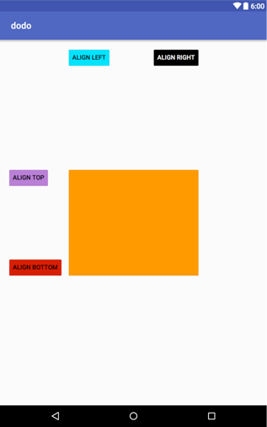
Relative Layout
<Button android:id="@+id/b1" android:layout_width="wrap_content" android:layout_height="wrap_content" android:layout_alignTop="@id/b5" android:backgroundTint="@android:color/holo_purple" android:text="Align Top"
/>
<Button android:id="@+id/b2" android:layout_width="400dp" android:layout_height="250dp" android:layout_centerInParent="true" android:backgroundTint="@android:color/holo_orange_dark"
/>

Slide 19
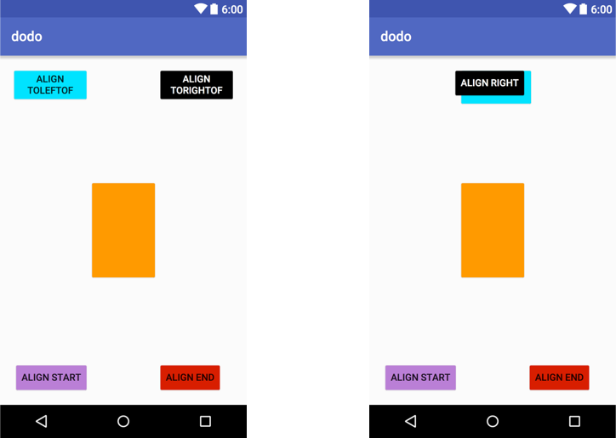
Relative Layout

Slide 20
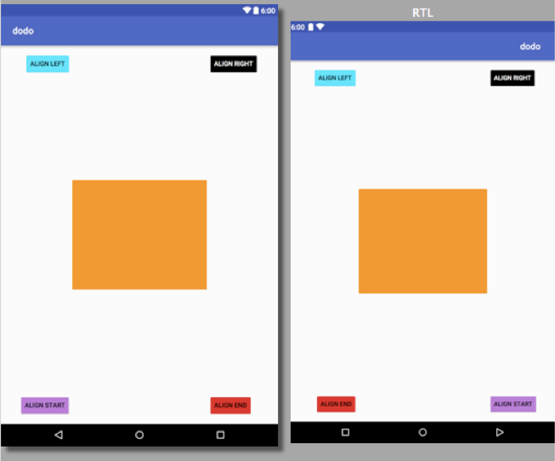
Relative Layout

Slide 21
Image View
<ImageView android:layout_width="match_parent" android:layout_height="match_parent" android:src="@drawable/picname" />
** .gif file type will not allow animated

Slide 22
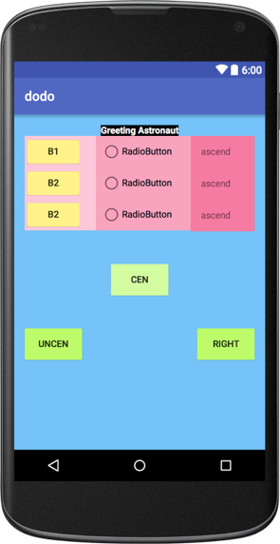
Exercise
. Pink zones (Linear*2)
. Green Button (Relative)

Slide 23
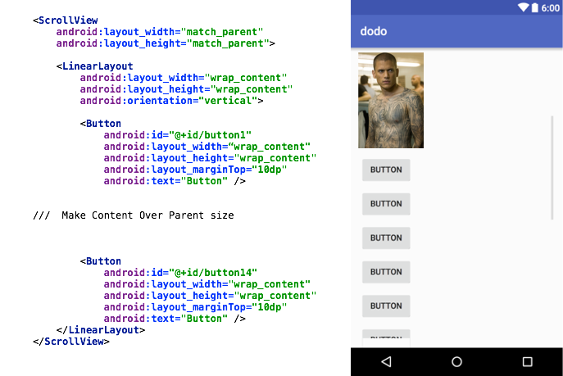
Scroll View

Slide 24
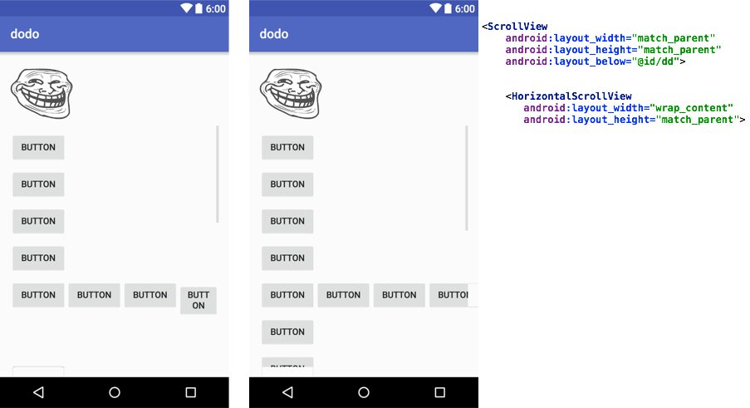
Scroll View
ScrollView
HorizontalScrollView

Slide 25
Margin/Padding

Slide 26
Margin/Padding
Default/0dp
<ImageView android:layout_width="110dp" android:layout_height="110dp" android:id="@+id/d1" android:src="@drawable/troll_logo” android:padding="20dp” /> <ImageView android:layout_width="110dp" android:layout_height="110dp" android:id="@+id/d2" android:src="@drawable/troll_logo" android:layout_toRightOf="@id/d1" android:layout_marginRight="30dp" /> <ImageView android:layout_width="110dp" android:layout_height="110dp" android:id="@+id/d3" android:src="@drawable/troll_logo” android:layout_toRightOf="@id/d2” />

Slide 27
Bind Widgets
Linking between Java code and XML layout for editing property widgets, It can define on create state only
(CastViewObject)findViewById(R.id.xxxxx);

Slide 28
Bind Widgets
@Override protected void onCreate(Bundle savedInstanceState) { super.onCreate(savedInstanceState); setContentView(R.layout.activity_main);
EditText userText = (EditText)
findViewById(R.id.userText); }

Slide 29
Bind Widgets
@Override protected void onCreate(Bundle savedInstanceState) { super.onCreate(savedInstanceState); setContentView(R.layout.activity_main);
userText1 = (EditText) findViewById(R.id.userText1); userText2 = (EditText) findViewById(R.id.userText2); userText3 = (EditText) findViewById(R.id.userText3); userText4 = (EditText) findViewById(R.id.userText4); : : : : userText100 = (EditText) findViewById(R.id.userText100); }

Slide 30
Bind Widgets
Button b1; EditText userText; EditText passText; TextView errorText; ImageView imageView; @Override protected void onCreate(Bundle savedInstanceState) { super.onCreate(savedInstanceState); setContentView(R.layout.activity_main); bindWidgets(); }
private void bindWidgets() { b1 = (Button) findViewById(R.id.b1); userText = (EditText) findViewById(R.id.userText); passText = (EditText) findViewById(R.id.passText); errorText = (TextView) findViewById(R.id.errorText); imageView = (ImageView) findViewById(R.id.question_mark); }

Slide 31
Event Listener
onClick()From View.OnClickListener. This is called when the user either touches the item (when in touch mode), or focuses upon the item with the navigation-keys or trackball and presses the suitable "enter" key or presses down on the trackball.
onLongClick()From View.OnLongClickListener. This is called when the user either touches and holds the item (when in touch mode), or focuses upon the item with the navigation-keys or trackball and presses and holds the suitable "enter" key or presses and holds down on the trackball (for one second).
onFocusChange()From View.OnFocusChangeListener. This is called when the user navigates onto or away from the item, using the navigation-keys or trackball.
onKey()From View.OnKeyListener. This is called when the user is focused on the item and presses or releases a hardware key on the device.onTouch()From View.OnTouchListener. This is called when the user performs an action qualified as a touch event, including a press, a release, or any movement gesture on the screen (within the bounds of the item).
onCreateContextMenu()From View.OnCreateContextMenuListener. This is called when a Context Menu is being built (as the result of a sustained "long click"). See the discussion on context menus in the Menus developer guide.

Slide 32
On Click Listener
Button button = (Button) findViewById(R.id.button1); button.setOnClickListener(new View.OnClickListener() { @Override public void onClick(View v) { //What to do } });

Slide 33
On Click Listener
MyOnClickListener.class public class MyOnClickListener implements View.OnClickListener { public void onClick(View v){ //process event } }
Activity.class @Override protected void onCreate( Bundle savedInstanceState) { super.onCreate(savedInstanceState); setContentView(R.layout.activity_main); Button button = (Button) findViewById(R.id.button); MyOnClickListener listener = new MyOnClickListener(); button.setOnClickListener(listener); }

Slide 34
On Click Listener
Activity.class @Override protected void onCreate( Bundle savedInstanceState) { super.onCreate(savedInstanceState); setContentView(R.layout.activity_main); Button button = (Button) findViewById(R.id.button); button.setOnClickListener(MyOnClickListener ); }
private View.OnClickListener MyOnClickListener = new View.OnClickListener() { public void onClick(View v) { // do something when the button is clicked } };

Slide 35
On Click Listener
public class ExampleActivity extends Activity implements OnClickListener { protected void onCreate(Bundle savedValues) { ... Button button = (Button)findViewById(R.id.corky); button.setOnClickListener(this); } // Implement the OnClickListener callback public void onClick(View v) { // do something when the button is clicked } ... }

Slide 36
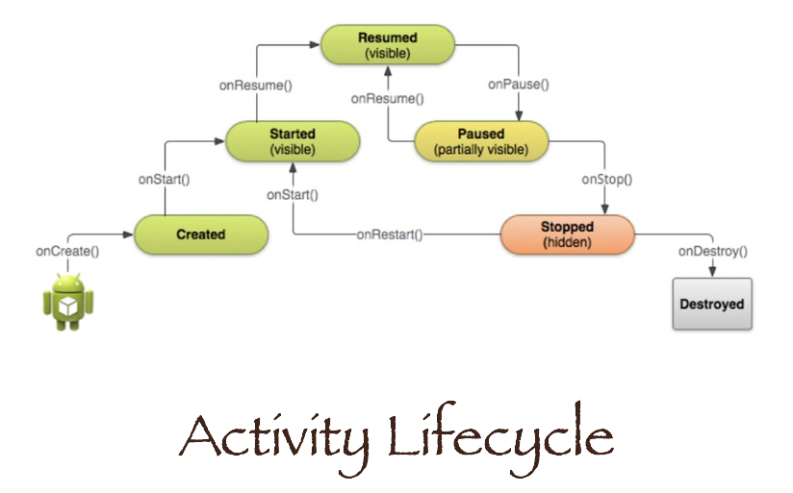

Slide 37
/** Called when the activity is first created. */ @Override public void onCreate(Bundle savedInstanceState) { super.onCreate(savedInstanceState); setContentView(R.layout.activity_main); Log.d(msg, "The onCreate() event"); } /** Called when the activity is about to become visible. */ @Override protected void onStart() { super.onStart(); Log.d(msg, "The onStart() event"); } /** Called when the activity has become visible. */ @Override protected void onResume() { super.onResume(); Log.d(msg, "The onResume() event"); }
/** Called when another activity is taking focus. */ @Override protected void onPause() { super.onPause(); Log.d(msg, "The onPause() event"); } /** Called when the activity is no longer visible. */ @Override protected void onStop() { super.onStop(); Log.d(msg, "The onStop() event"); } /** Called just before the activity is destroyed. */ @Override public void onDestroy() { super.onDestroy(); Log.d(msg, "The onDestroy() event"); }

Slide 38
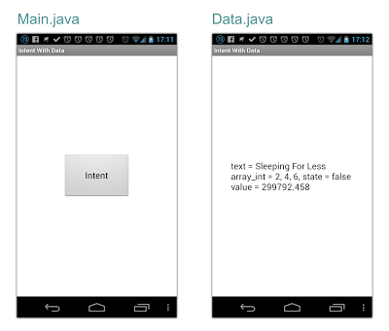
Intent
An Intent is an object that provides runtime binding between separate components (such as two activities). The Intent represents an app’s "intent to do something." You can use intents for a wide variety of tasks, but most often they’re used to start another activity.
Intent intent = new Intent(MainActivity.this, DataActivity.class); startActivity(intent);

Slide 39
Intent
Activity1 Intent intent = new Intent(MainActivity.this, DataActivity.class); intent.putExtra(“dataKey”, “HelloWorld”); startActivity(intent);
Activity2 Intent intent = getIntent(); String message = intent.getStringExtra(MyActivity.EXTRA_MESSAGE);

Slide 40
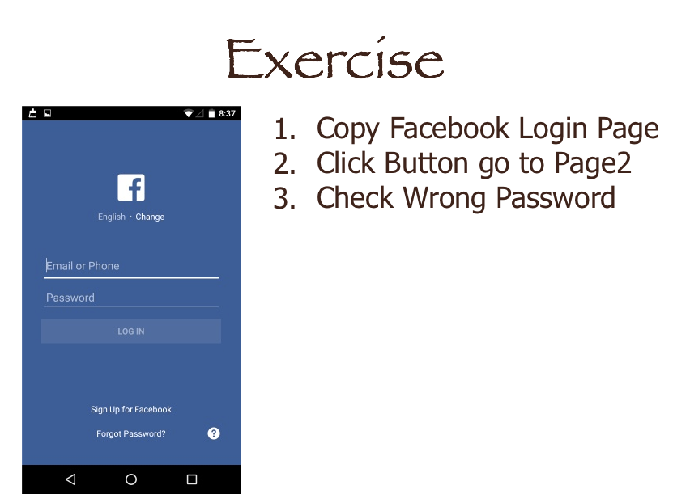

Slide 41
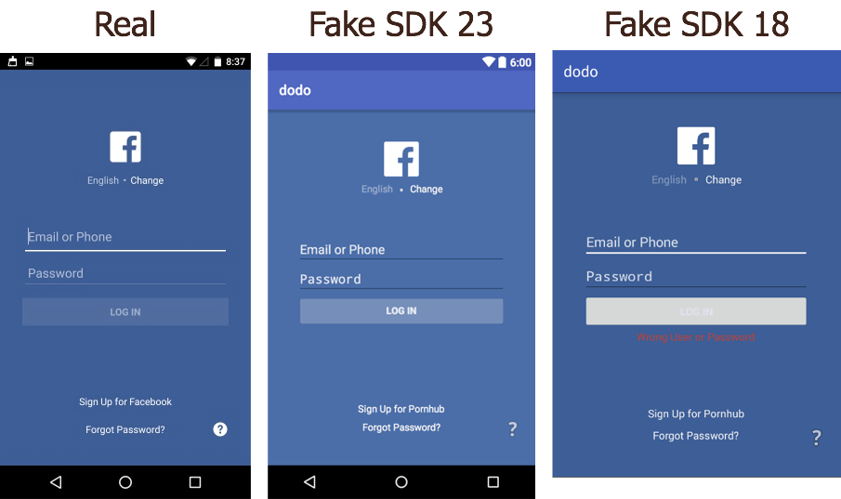
Dimension Units

Slide 42
Basic Android
with Android Studio
Exalt Team

Slide 43
Agenda
Fragment
Fragment Life Cycle
ListView
Recycle View
Call Web API
Butterknife
AutomateTest
Retrospective

Slide 44
Recycle View

Slide 45
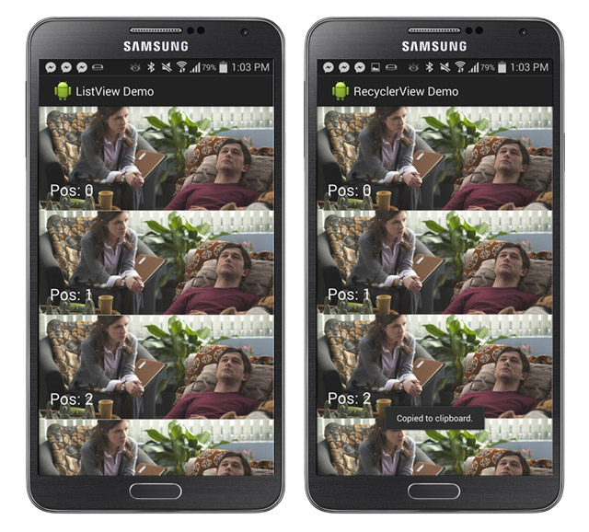
Notes:
Adapter ของ ListView จะเน้นการสร้าง View และคืน View ออกมา
แต่กับ RecyclerView จะเป็นการบังคับให้สร้าง ViewHolder แล้วคืนมาให้ระบบเก็บไว้แทนที่จะเป็น View

Slide 46
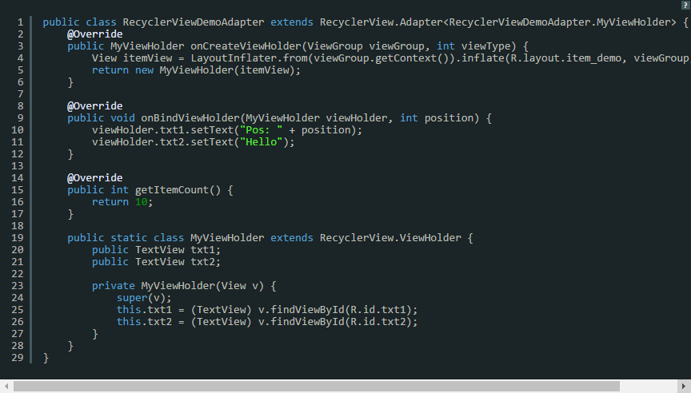
บังคับให้ใช้ ViewHolder Pattern และ Recycle View อัตโนมัติ
Notes:
ปัญหาใหญ่คือใช้ผิดวิธี ListView สามารถ Recycle View ได้ ไม่ต้องสร้าง View ใหม่ทุกครั้ง แต่ Developer เริ่มต้นส่วนใหญ่ไม่รู้ว่ามีวิธีนี้ ก็เลยสร้าง View ใหม่ทุกครั้งที่มีการ Scroll ไปถึง ผลคือกระตุก
- บังคับให้ใช้ View Holder - เพราะตัว Adapter จะ Return เป็น ViewHolder ดังนั้นต้องสร้าง ViewHolder
- onCreateViewHolder และ onBindViewHolder สองอย่างนี้ทำหน้าที่ต่างกันคืออันแรกมีไว้สร้าง ViewHolder ส่วนอันหลังมีไว้ Assign ค่าต่างๆ
- Recycle View อัตโนมัติ - ถ้าเป็น ListView เราจะต้องเช็ค convertView เอง แต่ RecyclerView จะเก็บ ViewHolder ที่ถูกสร้างไว้ พอ Scroll ถึงจุดที่ต้องใช้แล้วยังมี View เหลือเก็บไว้ ก็จะเอาสิ่งนั้นโยนให้ onBindViewHolder ไปยัดค่าทันที แต่ถ้าไม่มี View เหลือแล้ว จำเป็นต้องสร้างใหม่ ระบบก็จะเรียก onCreateViewHolder เพื่อสร้างขึ้นมาโดยอัตโนมัติ สรุป Recycle View จัดการให้หมด
- มั่นใจได้ระดับหนึ่งว่าการทำงานของ List เข้าใกล้จุด Best Practice โดยที่ไม่รู้ตัว

Slide 47
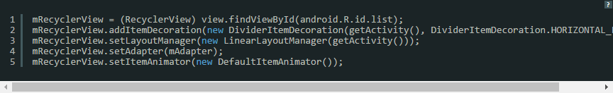

แยก Component ออกมาอย่างอิสระต่อกัน
Notes:
- ListView เป็นการออกแบบที่ค่อนข้างเก่า แทบทุกอย่างต้องไปยัดใน Adapter
- ถ้าเราจะทำ Animation เราต้องไปจัดการตรงกับ View หรือถ้าจะทำพวก Divider ก็ต้องไปทำที่ View อีกเช่นกัน
แยก Component ออกจากกัน และทำงานแยกกันไป
- LayoutManager-สามารถกำหนดตำแหน่งของแต่ละ View ใน List ได้อย่างอิสระ
- ItemDecoration-สามารถ "วาด" อะไรบางอย่างรอบๆแต่ละ List Item ได้ ยกตัวอย่างเช่นสร้างกรอบ หรือสร้าง Divider
- ItemAnimator-สามารถสร้าง Animation เมื่อมีการเพิ่มหรือลบ List Item
และด้วยการที่มันแยกทุกอย่างออกมาอย่างอิสระก็คือ คนสามารถสร้าง Library เพื่อให้คนอื่นเอาไปใช้ได้ทันทีแบบง่ายๆ ประมาณบรรทัดเดียวก็ใช้ได้แล้ว

Slide 48
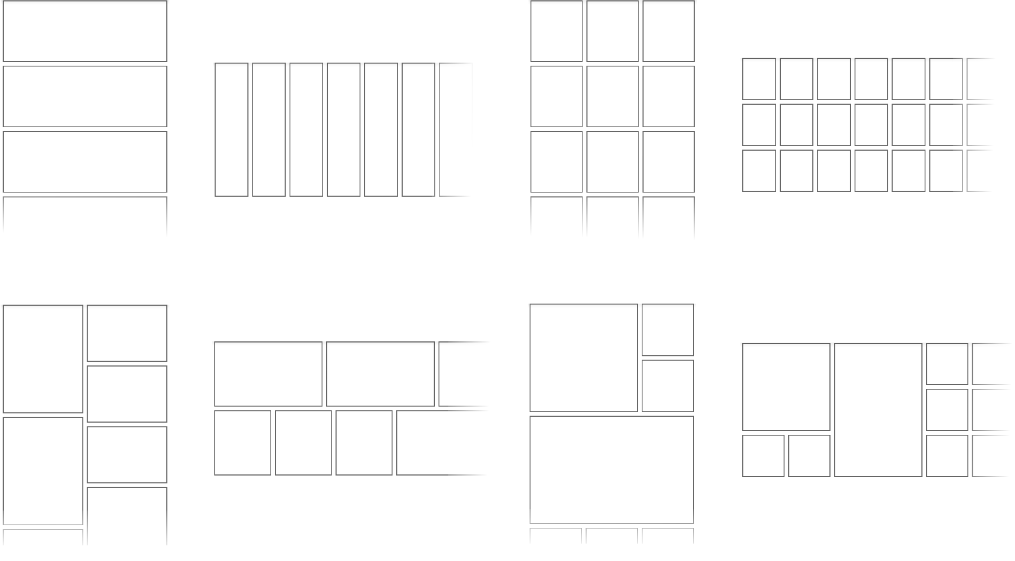
LayoutManager
Notes:
ข้อแตกต่างใหญ่สุดและสำคัญสุดของ RecyclerView เป็น Killer ของ ListView
LayoutManager ทำให้เราสามารถกำหนดตำแหน่งของแต่ละ Item ได้อย่างอิสระ

Slide 49
Retrofit

Slide 50
HTTP Client Library ที่ใช้ติดต่อกับฝั่ง Server ที่ได้รับความนิยมอันดับต้นๆ จากความเรียบง่ายในการใช้

Slide 51
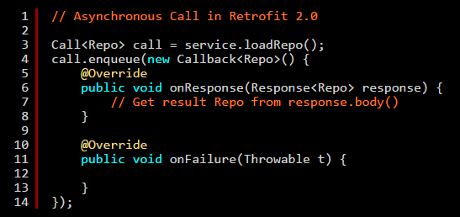
การเรียกแบบ Asynchronous
Notes:
โค้ดด้านบนจะทำงานใน Background Thread โดยอัตโนมัติ และสามารถรับ Object ผลลัพธ์กลับมาจากคำสั่ง
response.body() โดย onResponse และ onFailure จะถูกเรียกใน Main Thread
แนะนำให้ใช้ท่า enqueue จะเหมาะสมกับการทำงานบนแอนดรอยด์ที่สุด

Slide 52
ใช้ OkHttp เป็นตัวติดต่อหลักอย่างเป็นทางการ
การไม่ใส่ INTERNET Permission จะ Throw SecurityException
หากผลลัพธ์ Parse ไม่ผ่าน ก็จะยังเข้า onResponse อยู่

Slide 54
